Slide 1
Lesson 2: Μεταβλητές
Τι είναι μεταβλητή;
Ορισμός και αλλαγή μίας μεταβλητής.
Πράξεις με μεταβλητές.

Slide 2
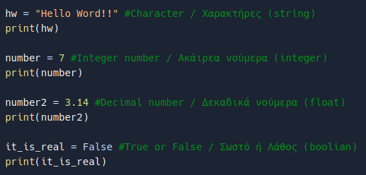
Lesson 2: Ορισμός μεταβλητής
Μία μεταβλητή μπορούμε να την ορίσουμε διάφορους τύπους δεδομένων.
Επίσης όταν θέλουμε να γράψουμε μια μεταβλητη με πολλών λέξεων τότε μεταξύ αυτών των λέξεων πρέπει να βάλουμε κάτω παύλα(_).
Ως μεταβλητή μπορεί να οριστεί ως:

Slide 3
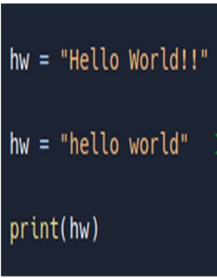
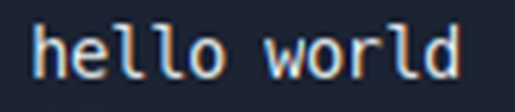
Lesson 2: Αλλαγή μεταβλητής
Όταν ξαναγράφεις μία υπάρχουσα μεταβλητή τότε αλλάζει η τιμή της σε αυτήν που όρισες.
Π.χ.
Στην 1η περίπτωση η hw = Hello World!!
Στην 2η περίπτωση η hw = hello world

Slide 4
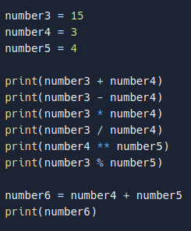

Lesson 2: Πράξεις με μεταβλητές
Μπορείς να κάνεις πράξεις με τις μεταβλητές αν είναι ακέραιοι / δεκαδικοί σε print ή σε καινούργιες.
Επίσης μπορείς να ορίσεις μία μεταβλητή σε ένα νούμερο που προκύπτει από μία πράξη δύο άλλων μεταβλητών.

Slide 5
Ευχαριστούμε για την παρακολούθηση.

